Slide 1
Fórum de Governo e Qualidade do Dado
Data Lisboa 25/05/2023
Chief Data Officer (CDO)

Slide 2
Proteção de Dados
Governo de Dados
Manuais do Relatório Executivo de Riscos e Apetência de Risco
Modelo Único de Garantias Recebidas
PDS BCB
Qualidade de Dados
Oversight

Slide 3
Proteção de Dados
01

Slide 4
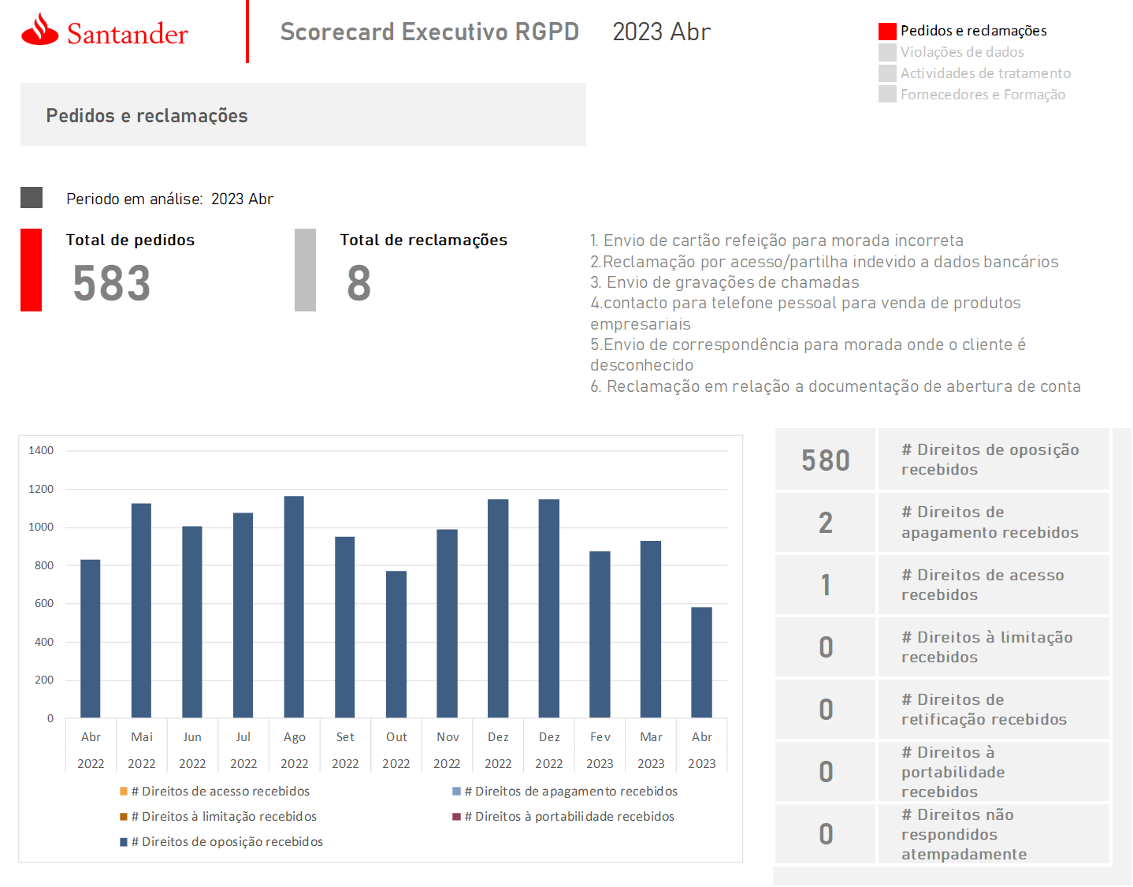
4

Slide 5
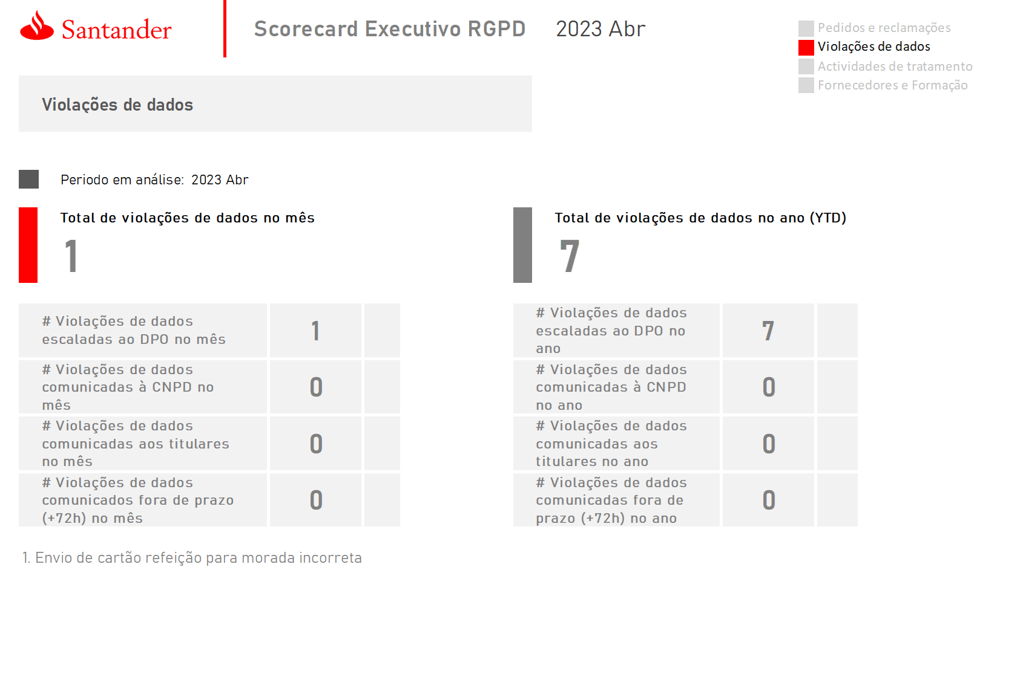
5

Slide 6
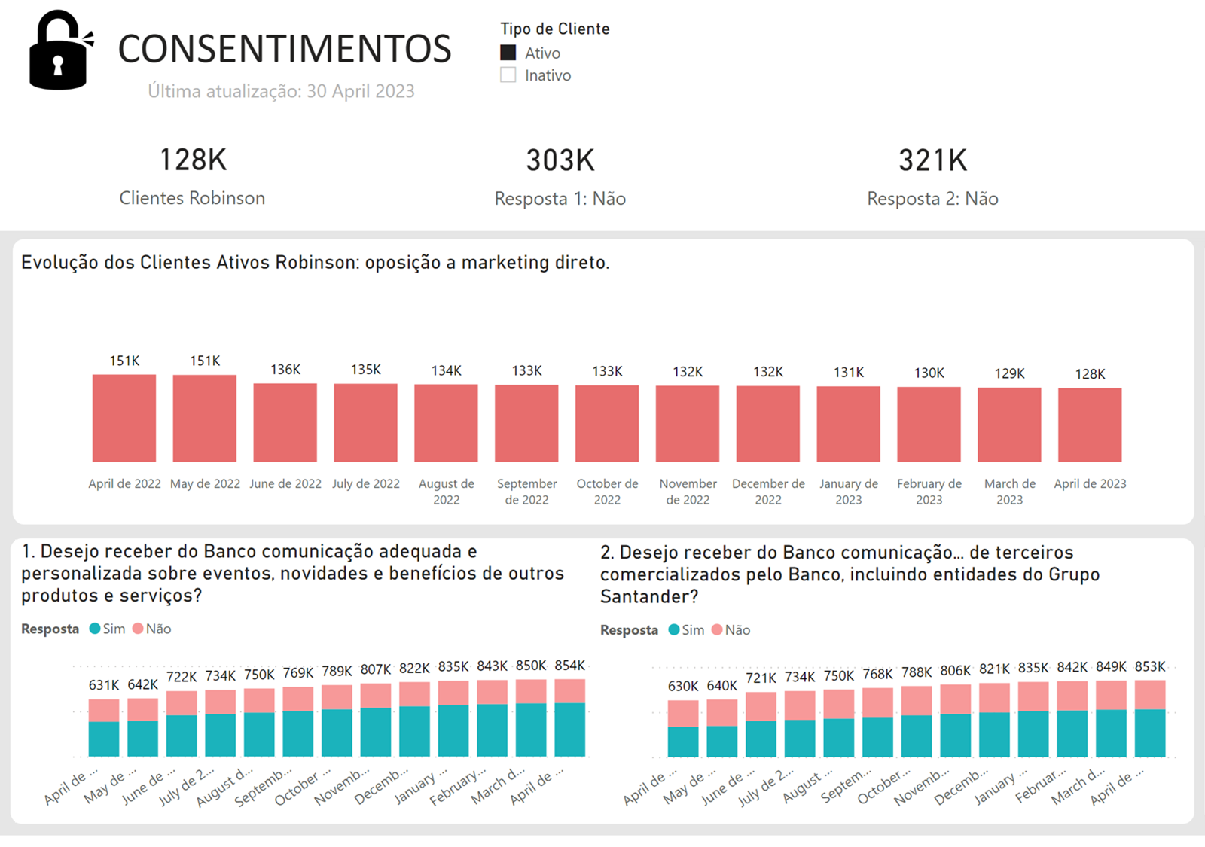
6

Slide 7
Governo de Dados
02

Slide 8
Fluxos de Dados
2.1

Slide 9
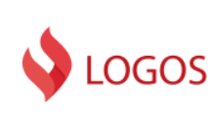

Governo de Dados
Fluxos de Dados
Decorrente do exercício para promover a atualização dos fluxos em falta foram preparados planos de ação
pelas áreas que têm conceitos em dicionário sem fluxo carregado para documentar estes fluxos.
Dez22
Jan23
Fev 23
Mar23
Abr23
Mai23
Jun23
Jul
23
Ago23
Set23
Out23
Nov23
Dez23
Jan24
Fev24
Mar24
Abr24
Mai24
Jun24
Jul
24
Ago24
Auditoria Interna
Capital
Cibersegurança
Compliance
Consumer Protection
Controlo de Gestão
Contabilidade
PBC
Portfolio Manager
Risco de Mercado e Estrutural
Risco Operacional
Gestão de Pessoas ¹
99%
100%
27%
100%
25%
11%
0%
100%
24%
1 – Em análise pela corporação

Slide 10
Listagem de Reportes Internos e Inventário de Reportes sob Governo de Dados
2.2

Slide 11
Governo de Dados
Listagem de Reportes Internos e Inventário de Reportes sob Governo
Este procedimento define de forma sistematizada o método a seguir para a listar e caracterizar de forma sucinta os vários reportes internos relevantes, e para adicionalmente inventariar os Reportes internos sob governo de dados, incluindo a sua caracterização mais detalhada.
1
Definição do Procedimento
2
Listagem de Reportes Internos
3
Inventário de Reportes Internos sob Governo de Dados

Slide 12
Manuais do Relatório Executivo de Riscos e Apetência de Risco
03

Slide 13
Manual do Relatório Executivo de Riscos
Relatório Executivo de Riscos (New IMR)
O Relatório Executivo de Riscos é produzido localmente pela Área Consolidação e Governo de Riscos/ERM-Enterprise Risk Management, sob os princípios RDA/RFF e tem como destinatários o Conselho Administração, Corporação, Banco de Portugal entre outros.
Na sequência da autonomização como relatório da Apetência de Risco e da actualização de alguns pontos adicionais, surge a necessidade de atualizar o Manual do RER, assim como a listagem de métricas que lhe estão associadas na Biblioteca de Informes RDA/Logos, em conformidade com o seu novo conteúdo.
Face ao exposto, a Área de Consolidação e Governo/ERM propõe para aprovação:
Versão anexa (v10) do Manual¹ do RER, a qual visa atualizar a versão existente (v9, aprovada neste Fórum a 29/11/2022) no que refere aos seguintes pontos:
Introdução - Inclusão de explicação por que motivo não há detalhe dos Riscos Estratégicos e de Cumprimento e Conduta e eliminação das referências ao Selo RDA, de acordo com as informações da EWRM e CDO de 09.05.2023.
Síntese descritiva do processo de elaboração do RER – inclusão dos prazos para divulgação do RER no “Destinatários do RER e métodos de divulgação do mesmo”.
Actualização do Capítulo 3- Radar de Riscos, tendo em conta que os “Top Risks” passaram a ser considerados na forma autónoma no Relatório de Risco Estratégico.
Actualização do Capítulo 4- Apetite de Risco, tendo em conta a autonomização deste reporte.
Listagem (excel anexo) com o código ID RDA dos conceitos que deverão ficar associados a este relatório (R.BPT.G.IR.0001-”Relatório Executivo Riscos_PT”) na Biblioteca de Informes RDA/Logos.
¹ O objetivo do presente Manual consiste em documentar, entre outros, os procedimentos, metodologia e controlos seguidos localmente no âmbito da elaboração do RER.

Slide 14
Manual da Apetência de Risco
Apetência de Risco
O reporte Apetência de Risco é produzido localmente pela Área Consolidação e Governo de Riscos/ERM-Enterprise Risk Management, sob os princípios RDA/RFF e tem como destinatários o Conselho Administração, Corporação, Banco de Portugal entre outros.
Na sequência da sua autonomização como relatório da Apetência de Risco (antes estava incluído no Relatório Executivo de Riscos), surge a necessidade da criação do respectivo Manual de Apetência de Risco, assim como a listagem de métricas que lhe estão associadas na Biblioteca de Informes RDA/Logos.
Face ao exposto, a Área de Consolidação e Governo/ERM propõe para aprovação:
Versão anexa (v1) do Manual¹ da Apetência de Risco, que tem como principais pontos:
0. Governo do Manual
1. introdução
2. Síntese descritiva dos processos fundamentais da gestão de apetência de risco
3. Controlos associados ao reporte pela função de controlo de apetência de risco
4. Síntese descritiva do reporte da Apetência de Risco do Banco
5. Processo de elaboração do reporte da Apetência de Risco do Banco
6. Métricas de Apetência de Risco
7. Quadro resumo das Métricas de Apetência de Risco
8. Controlo de Versões
Listagem (excel anexo) com o código ID RDA dos conceitos que deverão ficar associados a este relatório (R.BPT.G.AR.0001-” Apetência de Risco_PT”) na Biblioteca de Informes RDA/Logos.
¹ O presente manual tem como principal objetivo descrever os princípios a seguir no reporte da apetência de risco em conjunto com os aspetos funcionais e de governo, principais processos associados e os instrumentos que permitem o seu adequado desenvolvimento e implementação.

Slide 15
Modelo Único de Garantias Recebidas
04

Slide 16
Recordatório do Modelo Único de Garantias no Data Lake
Conforme apresentado anteriormente no FGQD, com o objetivo de se ter um repositório único com as garantias recebidas, construiu-se no Data Lake um modelo de dados, a partir dos dados existentes nas aplicações GPs, CS, Lease e Eurofac.
Este modelo de dados está em produção desde 2022, sendo que a aplicação IFRS está a apontar para o mesmo desde Dez 2022. A aplicação Loan Tapes BCE está igualmente a apontar para o modelo desde 2022.
Entretanto, no rácio de Abril de 2023 o ficheiro BIYR2500/9500 passou a apontar para o modelo de garantias, passando assim a BDR - e logo Capital - a alimentar-se também da fonte única de garantias.
O reflexo nos processos Finrep da Contabilidade terá lugar no rácio de Maio 2023, não se tendo verificado no rácio de Abril.
Durante o 2º semestre, a CRC deverá também passar a apontar para o modelo único de garantias.
Recordamos que este modelo foi construído nomeadamente para:
Ser agnóstico face às aplicações origem.
Assegurar granularidade total e completude horizontal de dados, ie responsabilidades – cauções – bens.
Ser diretamente rastreável face às aplicações origem.
Ser diretamente rastreável face às principais aplicações a jusante (eg IFRS e BDR).
Ligar diretamente com as responsabilidades contabilísticas e ser diretamente escalável e utilizável pelos diversos domínios, através dos vários Rosetta.
Demonstrar de forma direta o cálculo e repartição das cauções e bens pelas responsabilidades.
Ter um modelo de controlo de Data Quality e um governo e seguimento no FGQD comum aos restantes ⁽¹⁾.
Sem prejuízo do modelo estar em PRO, subsistem ainda algumas situações em análise, melhoria e remediação com IT.
1. Esse modelo já foi criado no 4Q2022, inclui controlos Corporativos e Locais, está ainda a ser alargado, e está a ser governado e seguido regularmente no FGQD

Slide 17

Modelo Único de Garantias - Arquitetura de Sistemas e de Informação (AS-WAS ≤ Nov 2022)
Aplicações Clientes
Fluxo temporal
BDP
Aplicações Contratos
Data Lake
Sigom
BDR
DL Capital
Reporte Corep Capital
Confirming
Cartões
ICs
Reporting Interno e Corporativo
Empréstimos CP
Efeitos
Processo de Basileia
Leasing
Ficheiros BIYR2500 / BYR9500
DL Contabilidade / Finrep
DL ALM Liquidez
Factoring
Finrep / Corep
Empréstimos CH
Reporte Corep e Finrep ALM Liquidez
Contas
Finrep/Repesp
Títulos
Input Manual
Reporte Finrep Contabilidade
…
IFRS9
DL IFRS9
Aplicações Garantias
GPs
CS
Lease
Eurofac

Slide 18
Modelo Único de Garantias - Arquitetura de Sistemas e de Informação (AS-I)
Aplicações Clientes
Fluxo temporal
BDP
Aplicações Contratos
Data Lake
Sigom
BDR
DL Capital
Reporte Corep Capital
Confirming
Cartões
ICs
Reporting Interno e Corporativo
Empréstimos CP
Efeitos
Processo de Basileia
Leasing
Ficheiros BIYR2500 / BYR9500
DL Contabilidade / Finrep
DL ALM Liquidez
Factoring
Finrep / Corep
Empréstimos CH
Reporte Corep e Finrep ALM Liquidez
Contas
Finrep/Repesp ⁽¹⁾
Títulos
Reporte Finrep Contabilidade
…
DL IFRS9
IFRS9
Aplicações Garantias
GPs
Data Lake – Mod. Garantias
CS
Modelo Base de Garantias
Relação Responsabilidades vs Garantias
Lease
Output para BDR/IFRS
Eurofac
Input Manual
(1) Os processos do Finrep da contabilidade só serão afetados no rácio de Maio 2023.

Slide 19
PDS BCB
05

Slide 20
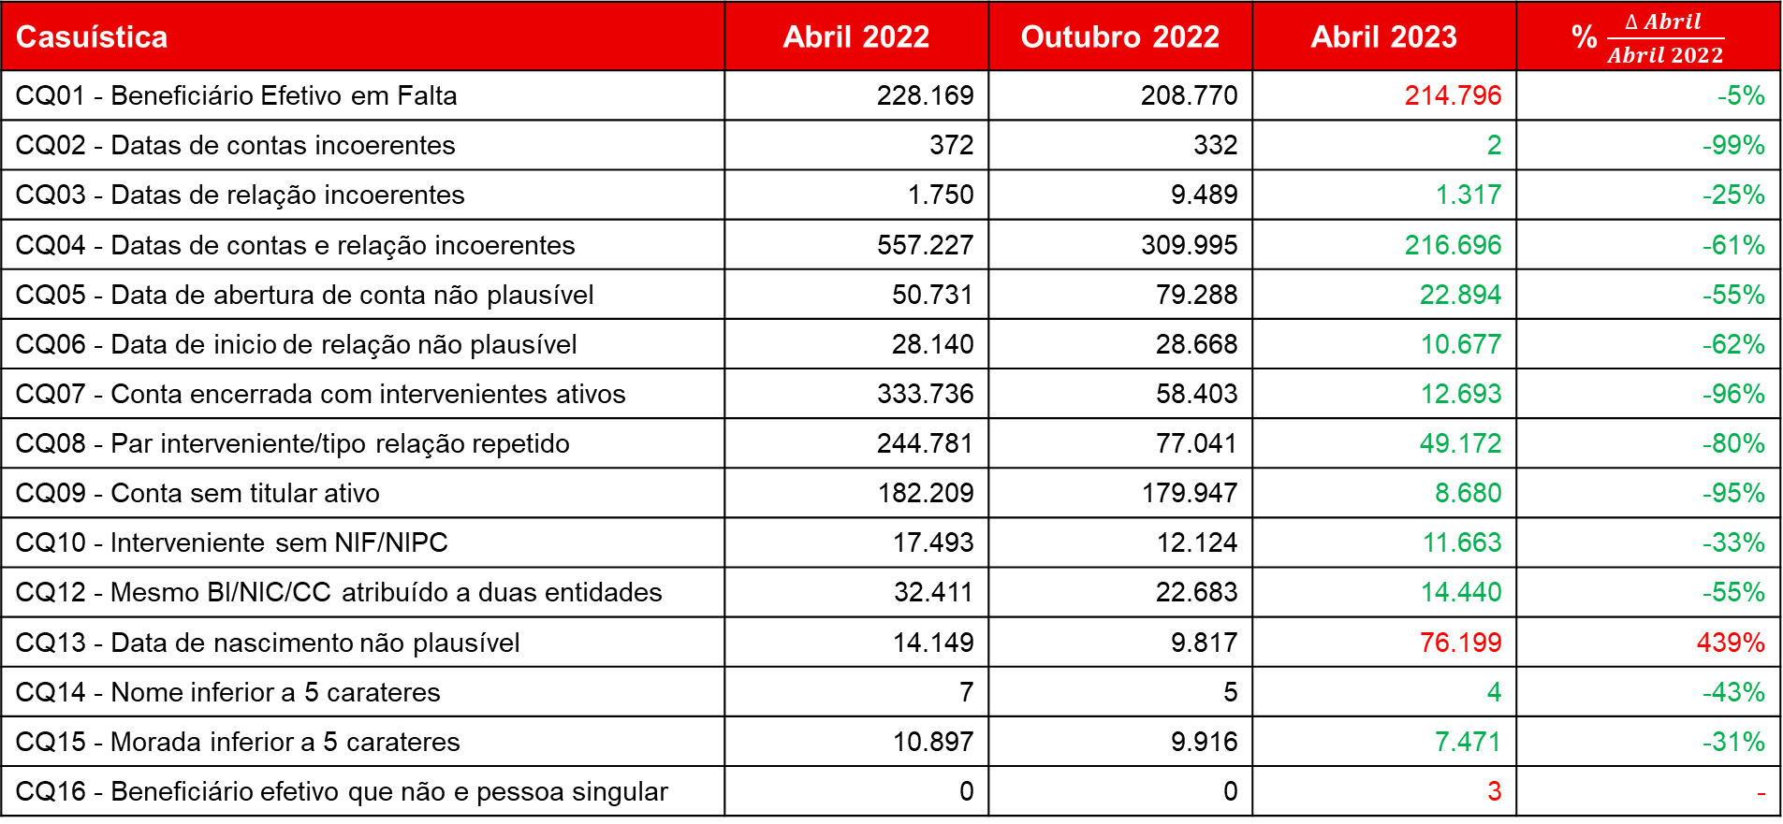
BCB – Evolução de incidências
Plano de correções iniciado em 2022 e que se prolongará até ao final de 2023
Casuística | Abril 2022 | Outubro 2022 | Abril 2023 | % $\frac{∆ Abril }{Abril 2022}$
CQ01 - Beneficiário Efetivo em Falta | 228.169 | 208.770 | 214.796 | -5%
CQ02 - Datas de contas incoerentes | 372 | 332 | 2 | -99%
CQ03 - Datas de relação incoerentes | 1.750 | 9.489 | 1.317 | -25%
CQ04 - Datas de contas e relação incoerentes | 557.227 | 309.995 | 216.696 | -61%
CQ05 - Data de abertura de conta não plausível | 50.731 | 79.288 | 22.894 | -55%
CQ06 - Data de inicio de relação não plausível | 28.140 | 28.668 | 10.677 | -62%
CQ07 - Conta encerrada com intervenientes ativos | 333.736 | 58.403 | 12.693 | -96%
CQ08 - Par interveniente/tipo relação repetido | 244.781 | 77.041 | 49.172 | -80%
CQ09 - Conta sem titular ativo | 182.209 | 179.947 | 8.680 | -95%
CQ10 - Interveniente sem NIF/NIPC | 17.493 | 12.124 | 11.663 | -33%
CQ12 - Mesmo BI/NIC/CC atribuído a duas entidades | 32.411 | 22.683 | 14.440 | -55%
CQ13 - Data de nascimento não plausível | 14.149 | 9.817 | 76.199 | 439%
CQ14 - Nome inferior a 5 carateres | 7 | 5 | 4 | -43%
CQ15 - Morada inferior a 5 carateres | 10.897 | 9.916 | 7.471 | -31%
CQ16 - Beneficiário efetivo que não e pessoa singular | 0 | 0 | 3 | -
20

Slide 21
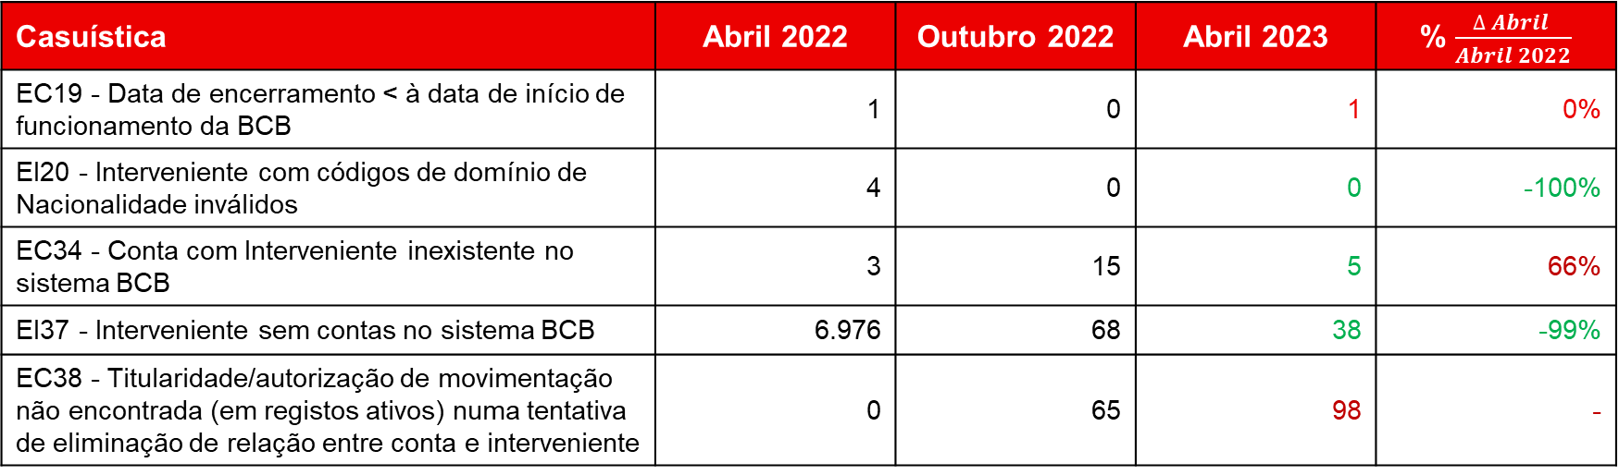
BCB – Evolução de erros de submissão
Plano de correções iniciado em 2022 e que se prolongará até ao final de 2023
Casuística | Abril 2022 | Outubro 2022 | Abril 2023 | % $\frac{∆ Abril }{Abril 2022}$
EC19 - Data de encerramento < à data de início de funcionamento da BCB | 1 | 0 | 1 | 0%
EI20 - Interveniente com códigos de domínio de Nacionalidade inválidos | 4 | 0 | 0 | -100%
EC34 - Conta com Interveniente inexistente no sistema BCB | 3 | 15 | 5 | 66%
EI37 - Interveniente sem contas no sistema BCB | 6.976 | 68 | 38 | -99%
EC38 - Titularidade/autorização de movimentação não encontrada (em registos ativos) numa tentativa de eliminação de relação entre conta e interveniente | 0 | 65 | 98 | -
21

Slide 22
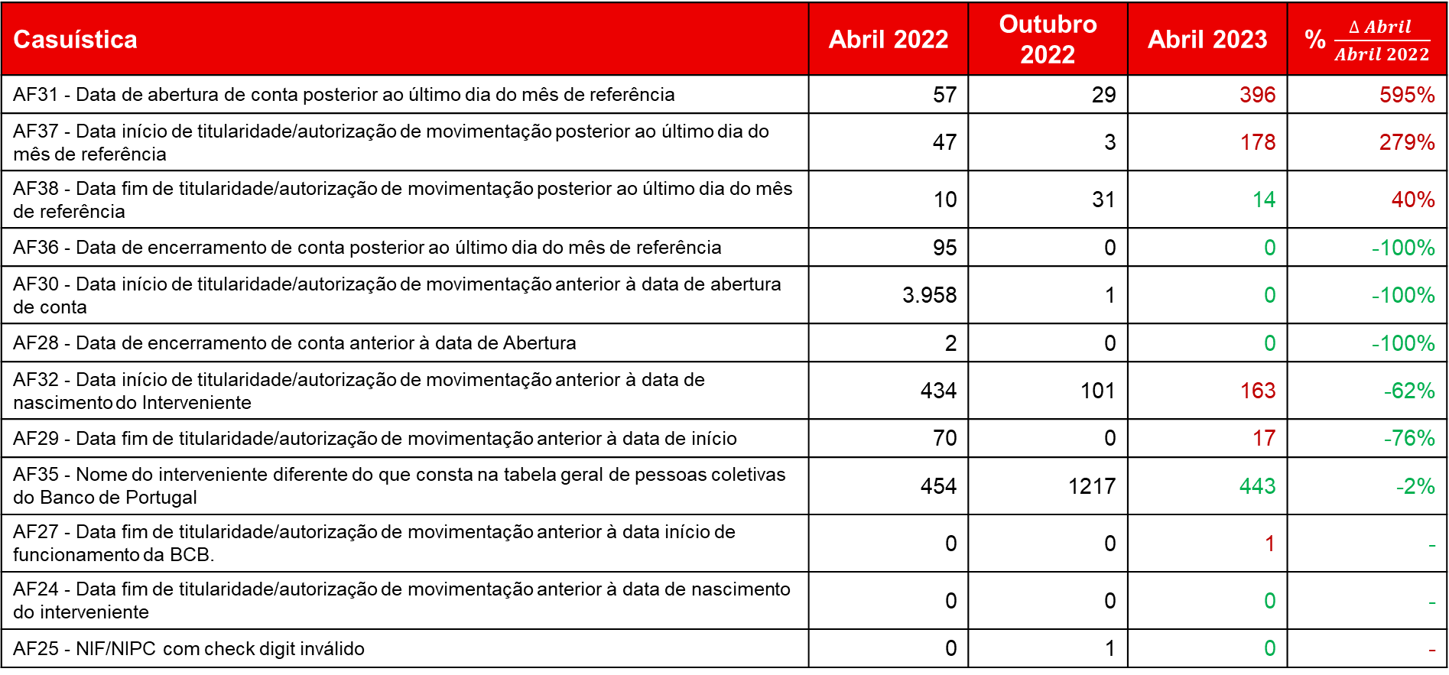
BCB – Evolução de avisos na submissão
Plano de correções iniciado em 2022 e que se prolongará até ao final de 2023
Casuística | Abril 2022 | Outubro 2022 | Abril 2023 | % $\frac{∆ Abril }{Abril 2022}$
AF31 - Data de abertura de conta posterior ao último dia do mês de referência | 57 | 29 | 396 | 595%
AF37 - Data início de titularidade/autorização de movimentação posterior ao último dia do mês de referência | 47 | 3 | 178 | 279%
AF38 - Data fim de titularidade/autorização de movimentação posterior ao último dia do mês de referência | 10 | 31 | 14 | 40%
AF36 - Data de encerramento de conta posterior ao último dia do mês de referência | 95 | 0 | 0 | -100%
AF30 - Data início de titularidade/autorização de movimentação anterior à data de abertura de conta | 3.958 | 1 | 0 | -100%
AF28 - Data de encerramento de conta anterior à data de Abertura | 2 | 0 | 0 | -100%
AF32 - Data início de titularidade/autorização de movimentação anterior à data de nascimento do Interveniente | 434 | 101 | 163 | -62%
AF29 - Data fim de titularidade/autorização de movimentação anterior à data de início | 70 | 0 | 17 | -76%
AF35 - Nome do interveniente diferente do que consta na tabela geral de pessoas coletivas do Banco de Portugal | 454 | 1217 | 443 | -2%
AF27 - Data fim de titularidade/autorização de movimentação anterior à data início de funcionamento da BCB. | 0 | 0 | 1 | -
AF24 - Data fim de titularidade/autorização de movimentação anterior à data de nascimento do interveniente | 0 | 0 | 0 | -
AF25 - NIF/NIPC com check digit inválido | 0 | 1 | 0 | -
22

Slide 23
Qualidade de Dados
06

Slide 24

Indicadores de Qualidade
Indicadores Corporativos de Qualidade
KPIs selecionados
Novo Objetivo:
Evolução Plano Data Quality Revamp
2024
2022
2023

Slide 25
Qualidade de dados
Eventos de Qualidade de Dados – Março 2023
Evolução Temporal
# Eventos / # Controlos (%)
4,7%
4,2%
4,1%
4,4%
4,0%
4,1%
# Controlos | 3163 | 3243 | 3248 | 3255 | 3203 | 3204
Novos | - | 11 | 6 | 15 | 7 | 15
Fechados | - | 18 | 10 | 6 | 20 | 13
Principais destaques do mês:
Das 15 entradas em NOK destacam-se um total de 12 controlos corporativos de RRMM reportados com incidências desde o mês de fevereiro 2023, com atrasos no carregamento no Murex / Prisma. Adicionalmente, destacar 2 controlos locais de ALM, com variações de saldo off balance.
Das 13 saídas de NOK destacam-se um total de 5 controlos locais de PBC com melhorias em qualidade, 3 de IFRS9 e ainda 1 de ALM.
Em Garantias foram implementados 5 novos controlos: 2 Corporativos sobre a data de escritura e 3 locais (2 sobre o preenchimento do ISIN para fundos e títulos nas tabelas de reporte e outro sobre a percentagem de rateio de cada registo na GT015).
De destacar ainda que um dos controlos locais no módulo de Garantias não foi reportado pois encontra-se em revisão, tanto a regra de implementação do controlo, como a regra de preenchimento do campo na tabela origem (campo ctipocs – tipo de cobertura).

Slide 26

Qualidade de dados
Controlos Não Prudenciais de Compliance – Março 2023
 | Março 2023
Resultado do Controlo | Num Controlos | % Controlos
VERMELHO | 18 | 2%
LARANJA * | 0 | 0%
AMARELO * | 0 | 0%
OK | 1074 | 98%
SEM DADOS | 0 | 0%
TOTAL | 1092 | 100%
Evolução Temporal
* Resultado não aplicável aos Controlos Não Prudenciais de Compliance.
Descrição | Data Início | Nº de Incidências | Plano de Remediação | Data Fim (previsão) | Responsável
 Mystery Shooping - GGS.NP.30556; 30557; 30559 & 30560 | 31/12/2022 | 4 | Compl verifica com as áreas o mot. atraso | 30/06/2023 | Cust. Care - Comp
 Carregamento com dias em atraso - GGS.NP.30552 & 30553 | 30/09/2022 | 2 | Compl verifica com as áreas o mot. atraso | 31/03/2023 | C. Op. Rede - Comp
 KPI’ de validação adicionais GGS.NP.30595; 30596; 30597; 30598; 30599; 30600; 30601; 30602; 30603; 30604; 30605 & 30606 | 31/07/2022 | 12 | projecto inclusão no Solfront e GTI Arte, alguns KPI’s de validações adicionais vão ser alterados /retirados pela corporação | 31/12/2023 | Comp - Corporação

Slide 27

Qualidade de dados
Controlos Contas – Abril 2023
 | Abril
Resultado do Controlo | Num Controlos | % Controlos
VERMELHO | 1 | 4%
LARANJA | 0 | 0%
AMARELO | 1 | 4%
OK | 22 | 92%
SEM DADOS | 0 | 0%
TOTAL | 24 | 100%
Evolução Temporal
1 (7%)
1 (7%)
1 (5%)
1 (5%)
1 (4%)
Controlos corrigidos face ao mês anterior: 1
Descrição | Data Início | Nº de Incidências | Plano de Remediação | Data Fim (previsão) | Responsável
● Contratos com Saldo Disponivel registado como Passivo | Dezembro/22 | 1 250 (4,50%) | Em Análise | TBD | CDO

Slide 28
Qualidade de dados
Controlos Riscos de Modelos – Março 2023
 | Março 23
Resultado do Controlo | Num Controlos | % Controlos
VERMELHO | 0 | 0%
LARANJA | 0 | 0%
AMARELO | 0 | 0%
OK | 50 | 100%
SEM DADOS | 0 | 0%
TOTAL | 50 | 100%
Evolução Temporal
Controlos corrigidos face ao mês anterior: 0
Descrição | Data Início | Nº de Incidências | Plano de Remediação | Data Fim (previsão) | Responsável

Slide 29
Qualidade de dados
Controlos Riscos de Operacionais – Março 2023
 | Março 23
Resultado do Controlo | Num Controlos | % Controlos
VERMELHO | 0 | 0%
LARANJA | 0 | 0%
AMARELO | 1 | 1%
OK | 87 | 99%
SEM DADOS | 0 | 0%
TOTAL | 88 | 100%
Evolução Temporal
Controlos corrigidos face ao mês anterior: 0
Descrição | Data Início | Nº de Incidências | Plano de Remediação | Data Fim (previsão) | Responsável
● Montante do impacto – verifica se o que esta em sistema está de acordo com documento | 31/12/2022 | 40 (0,34%) | Operações SAMP fora do perímetro – a verificar com a Corporação. |  | Risco Operacional

Slide 30
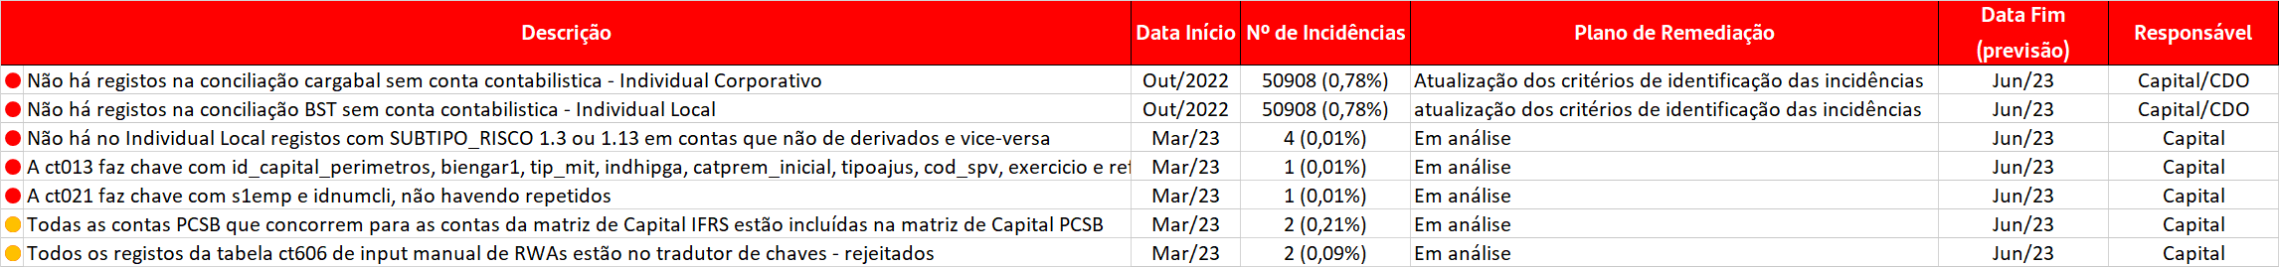
Gestão da BDR
ATUALIZAR – PI
Gabinete de Cálculo e Reporte de Capital
Qualidade de Dados (KPI)
Resumo
 | Março
Resultado do Controlo | Num Controlos | % Controlos
VERMELHO | 5 | 5%
LARANJA | 2 | 2%
AMARELO | 0 | 0%
OK | 87 | 90%
SEM DADOS | 3 | 3%
TOTAL | 97 | 100%
Evolução Mensal
6 (26%)
7 (7%)
3 (3%)
3 (3%)
5 (5%)
As incidências relativas aos dois primeiros controlos indicados no quadro acima (Capital_KPI_017 e Capital_KPI_018) já foram analisados pela equipa de Capital e conclui-se que é necessária a atualização dos critérios de identificação das incidências. A atualização destes critérios já foi solicitada ao CDO e aguardamos a sua implementação.
30

Slide 31
Qualidade de dados
Controlos Garantias – Não Aplicáveis
KPI’s para aprovação do fórum da não aplicabilidade no scope de Portugal.
Universo não aplicabilidade | Número Controlos | Principais Justificações
Controlos corporativos sobre dados de garantias | 2 | KPI’s estão relacionados com o valor de escritura da hipoteca. No banco, o valor da hipoteca não é um valor fixo, é um valor que pode variar em função de várias rúbricas que cobre (capital em dívida, juros de mora, encargos contratuais, …). Assim não é possível calcular um valor exato como valor da hipoteca.

Slide 32

Qualidade de dados
1. Evolução da fusão de clientes
 | 2022 |  |  |  |  |  |  |  | 2023
 | Maio | Junho | julho | Agosto | Setembro | Outubro | Novembro | Dezembro | Janeiro | Fevereiro | Março | Abril | Maio
Duplicados s/ex-clientes | 61,176 | 60,151 | 60,930 | 56,186 | 56,323 | 56,562 | 53,172 | 53,389 | 53,515 | 49,194 | 36,228 | 36,431 | 35,543
Fusionados | 2,421 | 1,023 | - | 4,877 | - | - | 3,324 | - | - | 4,452 | 13,044 |  | 951
Universo de fusão - todas as entidades existentes na Base de Dados de Personas identificados que existe mais que um registo e agrupados por zcligrupos, com exclusão dos ex-clientes.
Ações em curso / Próximas ações
Impeditivo Pool Cedidas– Eliminação de universo de clientes com impeditivo das Pool Cedidas. Implementação 1º trimestre de 2023;
Impeditivos Fatca e CRS – Novas regras dos impeditivos FATCA e CRS. Implementação 1º trimesttre de 2023;
Impeditivo Pais Naturalidade e Nacionalidade – Em desenvolvimento de sofftware para intervenção da Naturalidade e Nacionalidade. Data de entrega ainda por definir por IT;
Impeditivos documentais – solicitação á rede ac olaboração para uniformização de dados em subset de universo de clientes com crédito (em curso)
2. Timeline da fusão de clientes (Zcligrupos por fusionar)
2019
2020
2021
2022
1T2023
2T2023
3T2023
4T2023
Objetivo
N.D
N.D
125 000
60 000
Obj 2023 – 44 000
Atingido
237 291
167 761
80 455
53 389
36 228
35 543
80 455
+44 545
+6 611
+7 772
Obj. 2021
Ultrapassado
Obj. 2022
Ultrapassado
Obj. 2023
Ultrapassado em 82%

Slide 33
Oversight
07

Slide 34
Oversight - Progressos
Oversight
Face ao último Fórum, a equipa de Oversight desenvolveu as seguintes atividades:
Status e Próximos passos
Atualização dos KRIs de Risco de Gestão de Dado
Controlos de 2LoD ao framework de Qualidade de Dados para os módulos ALM, Contas, Clientes e Modelos
Em curso, resposta aos questionários do exercício DISA 2023
Anexo
34

Slide 35
Controlos ao Framework de Qualidade de Dados
7.1

Slide 36

Oversight
Controlos de 2LOD à Qualidade de Dados – Criticidade Alta e Muito Alta
Eventos de Qualidade s/ Plano
Eventos de Qualidade c/ Plano Vencido
Incidência | Descrição Plano | Código DQI’s associado | Módulo | Criticidade | Data Fim Plano (Planeada) | Comentário
Plano vencido | Correção de input manual | L.ALM.CHAVE.00022.001 | ALM | Muito Alta | 31/01/2023 | O plano ainda não está concluído, uma vez que são necessárias correções ao input implementado.
 |  | K.GGS.OF.00067.I.002 | ALM | Alta
 |  | K.GGS.OF.00133.I.003 | ALM | Alta
 |  | K.GGS.OF.00137.I.006 | ALM
36

Slide 37
KRIs - Risco de Gestão de Dados
7.2

Slide 38
KRIs – Risco de Gestão de Dados (1/3)
Oversight
KRI 1.1 DQI’s de completitude (<50) por mais de 3 meses (%)
KRI 1.2 DQI’s de pontualidade (<50) por mais de 3 meses consecutivos (%)
KRI 1.3 Anexos do cargabal c/ atrasado ou enviados c/ issues (%)
≤ 5%
> 5%
> 10%
≤ 5%
> 5%
> 10%
≤ 7,5%
> 7,5%
> 15%
Aumento significativo pontual relativo ao reporte de Dez-22 (reporte de fecho de ano)
KRI 1.4 Conceitos com ação de governo DISA sem fluxo de dados (%)
KRI 2.1 Sistemas sem modelo de controlo documentado (%)
KRI 2.2 Sistemas com ajustes manuais não-documentados (%)
≤ 5%
> 5%
> 10%
≤ 2,5%
> 2,5%
> 5%
≤ 2,5%
> 2,5%
> 5%
15 métricas para as quais deixaram de vigorar os fluxos previamente definidos.
Projeto MAT de Taxa de Juro, com data fim de Set-23, irá mitigar as incidências identificadas.
38

Slide 39
KRIs – Risco de Gestão de Dados (2/3)
Oversight
KRI 2.3 Sistemas com dados não reconciliados com contabilidade (%)
KRI 2.4 DQI’s (<50) por mais de 3 meses (%)
KRI 2.5 DQI’s não reportados por mais de 3 meses (%)
≤ 5%
> 5%
> 10%
≤ 2,5%
> 2,5%
> 5%
≤ 2,5%
> 2,5%
> 5%
Incidências e planos de ação são reportadas mensalmente no FGQD.
Existe plano de CDO para implementar todos os DQI’s do modelo de controlo corporativo até Set-24.
KRI 3.1 Conceitos com ação de governo DISA sem Atr. Mínimos (%)
KRI 3.3 Modelos de controlo manuais ou baseados em EUC’s (%)
KRI 4.1 Sistemas não protegidos contra perda de dados (%)
≤ 5%
> 5%
> 10%
≤ 10%
> 10%
> 20%
≤ 2,5%
> 2,5%
> 5%
39

Slide 40
KRIs – Risco de Gestão de Dados (3/3)
Oversight
KRI 5.1 Relatórios sem modelo de controlo de qualidade documentado (#)
KRI 5.2 Relatórios sem processo de geração documentado (#)
LKRI 1.1 Conceitos sem fluxo de dados (%)
= 0
> 0
> 0
= 0
> 0
≤ 2,5%
> 2,5%
> 5%
> 0
Relatório Market & ALM Factor foi substituído pelo Apetite de Risco, mais genérico e que se encontra devidamente documentado.
Redução do indicador como resultado do plano de documentação dos fluxos realizado pelas áreas de negócio em articulação com Data Governance.
LKRI 1.2. % Métricas/Conceitos sem Atributos Mínimos
LKRI 1.3. # ingestas não aprovadas em working group
LKRI 1.4 Ingestas não inventariadas no inevntário de ingestas (%)
≤ 5%
> 5%
> 10%
= 0
> 0
> 1
= 0
> 0
> 1
Aumento relacionado com inclusão de novas métricas no universo em análise. Estas métricas não tinham o campo Ação de Governo preenchido, tendo sido corrigido corporativamente.
40

Slide 41
KRIs – Risco de Gestão de Dados (4/3)
Oversight
LKRI 1.5 Ingestas c/ atributos mínimos em falta no inventário de ingestas (%)
= 0
> 0
> 0
A equipa de Data Architecture referiu que até ao final do mês de junho espera conseguir reduzir uma parte significativa das incidências detetadas.
41

Slide 42
Anexo
A

Slide 43
Qualidade de dados
Controlos IFRS9 – Abril 2023
 | Abril 23
Resultado do Controlo | Num Controlos | % Controlos
VERMELHO | 10 ⁽¹⁾ | 3%
LARANJA | 2 | 1%
AMARELO | 7 ⁽²⁾ | 2%
OK | 292 | 94%
SEM DADOS | 0 | 0%
TOTAL | 311 | 100%
Evolução Mensal
23 (8%)
13 (4%)
17 (6%)
14 (5%)
12 (4%)
11 (4%)
10 (3%)
Controlos corrigidos face ao mês anterior: 1 controlo (correção de threshold) , alertas associados a controlos de garantias passaram a OK com a passagem a produção do novo modelo de garantias na BDR
Descrição | Data Início | Nº de Incidências | Plano de Remediação | Data Fim (previsão) | Responsável
● Contratos com real_output_from_scoring_rating_model a nulo | Set/21 | 18 925 (58,57%) | INC028243476 fechado – Aberta a iniciativa I2300266 | TBD | IMP + CDO + IT
● Real_output_from_scoring_rating_model (IFRS9) diferente de IDPUNSCO (Admissão) | Dez/21 | 89 586 (13,06%) | INC028243476 fechado – Aberta a iniciativa I2300266 | TBD | IMP + CDO + IT
● Contratos com INTEREST_EFECTIVE_RATE = 0 para SOURCE Factoring e Londres | Set/21 | 6 343 (7,05%) | Em validação com o CDO para seguimento (casuísticas identificadas) | TBD | Factoring
● Contratos com TYPE_OF_SCORING_RATING_MODEL a nulo | Set/21 | 12 808 (22,41%) | INC028243476 fechado – Aberta a iniciativa I2300266 | TBD | IMP + CDO + IT
● Type_of_scoring_rating_model (IFRS9) diferente de TIPMODE2 (Admissão) | Set/21 | 295 948 (27,46%) | INC028243476 fechado – Aberta a iniciativa I2300266 | TBD | IMP + CDO + IT
● Exposição com NOMINAL_INTEREST_RATE = 0 | Set/21 | 17,66 B (30,81%) | Incidente aberto junto de IT (INC028728283) – aguardamos resposta | TBD | IMP + CDO + IT
● Exposição INTEREST_EFECTIVE_RATE = 0 SOURCE Factoring e Londres | Set/21 | 391,3M (24,37%) | Em validação com o CDO para seguimento (casuísticas identificadas) | TBD | Factoring
● Contratos com NOMINAL_INTEREST_RATE = 0 | Set/21 | 417 119 (20,72%) | Incidente aberto junto de IT (INC028728283) – aguardamos resposta | TBD | IMP + CDO+ IT
● Exposição com real_output_from_scoring_rating_model a nulo | Set/21 | 40,4 M (4,68%) | INC028243476 fechado – Aberta a iniciativa I2300266 | TBD | IMP + CDO + IT
● Exposição com SCORING_RATING a nulo para ID_PORTFOLIO_IFRS9 = 1 | Set/21 | 23 M (0,11%) | Redefinição da query do controlo tendo em conta análise efetuada pela equipa de Modelos de Risco e Decisão | Jun/23 | IMP/MD
⁽¹⁾ 2 alertas “Vermelho” derivam de variações de exposição em portfolios GCB derivado a contratos de Cedência de Fundos até 48H e não contemplam plano de ação.
⁽²⁾ Existe também um controlo de variação com alerta “Amarelo” que não constitui plano de ação, deriva de uma variação de exposição associada à entrada de um contrato de Cedência de Fundos até 48H.

Slide 44
Qualidade de dados
Controlos Clientes Stock – Abril 2023
 | Abril 23
Resultado do Controlo | Num Controlos | % Controlos
VERMELHO | 7 | 8%
LARANJA | 1 | 1%
AMARELO | 10 | 12%
OK | 65 | 78%
SEM DADOS | 0 | 0%
TOTAL | 83 | 100%
Evolução Temporal
3 (6%)
5 (7%)
7 (9%)
8 (10%)
8(10%)
7 (8%)
7 (8%)
Descrição | Data Início | Nº de Incidências | ∆% Inicial | Plano de Remediação | Data Fim (previsão) | Responsável
● Clientes diferentes com o mesmo Doc2 | Abr/2021 | 20 374 (0,7%) | -64% | Processo de fusão em curso | Dez/2024 | CDO + OPS
● Clientes diferentes com o mesmo Doc1 | Abr/2021 | 18 741 (0,6%) | - 65% | Processo de fusão em curso | Dez/2024 | CDO + OPS
● Clientes com mais de um Grupo Económico | Abr/2021 | 143 (0,1%) | - 11% | Plano de Recuperação Documental em curso | Jun/2023 | CDO + OPS
● Clientes com código nacional de profissão fora de catálogo | Out/2021 | 417 876 (14,5%) | - 4% | Plano de Recuperação Documental em curso | Jun/2023 | CDO + OPS
● Clientes com código postal fora de catálogo (7 digitos) | Mar/2022 | 77 514 (2,7%) | -14% | Plano de Recuperação Documental em curso | Jun/2023 | CDO + OPS
● Clientes com data de validade do Doc1 inválida | Mai/2021 | 345 404 (11,3%) | -22% | P. Rec. Documental e Sistemática de atualização de cliente | Jun/2023 | CDO + OPS
● Clientes Empresa sem cliente relação associado | Mai/2021 | 10 265 (5,6%) | - 45% | Plano de Recuperação Documental em curso | Jun/2023 | CDO + OPS
● Clientes singulares sem NIF | Jun/2021 | 34 895(1,2%) | -34% | Plano de Recuperação Documental em curso | Jun/2023 | CDO + OPS
● Clientes duplicados | Abr/2021 | 13 041 (0,4%) | -72% | Processo de fusão em curso | Dez/2024 | CDO + OPS
● Clientes com morada com formato errado | Abr/2022 | 21 171(0,7%) | -11% | Plano de Recuperação Documental em curso | Jun/2023 | CDO + OPS
¹ Universo de Clientes: Clientes titulares de contas excluindo contas encerramento

Slide 45
Qualidade de dados
Evolução das principais incidências Clientes
Universo de Clientes: Clientes titulares de contas excluindo contas encerramento

Slide 46
Qualidade de dados
Clientes – Modelo de controlo nova produção
O universo do modulo de nova produção consiste em clientes titulares de contas, excluindo contas encerramento, que iniciaram uma relação depois de 1 de Janeiro de 2023 (Novos Clientes) ou clientes com uma relação existente em que houve uma alteração nos seus dados depois de 1 de Janeiro de 2023 (Clientes Alterados). As incidências nos clientes anteriores a Janeiro de 2023 passaram a ser corrigidas no âmbito dos processos de resolução de stock, nomeadamente, o processo de fusão de clientes e o processo de recuperação documental.
Principais Notas
Atuação
Clientes Novos
151 incidências detectadas em clientes novos, 23 foram corrigidas incidências, 32 incidências sem indicação de suporte documental (“Não” ou “Null”) e 96 clientes novos com indicação documentos “Sim” em tratamento por parte de operações.
Clientes Alterados
1085 incidências detetadas em clientes com dados alterados, das quais 254 foram corrigidas. Das incidências não corrigidas existem 795 com indicação de suporte documental e 36 com indicação sem suporte documental (“Não” ou “Null”) que possibilite a correção.¹
Universo de Clientes: Clientes titulares de contas excluindo contas encerramento
Tipologia | # Incidências | # Correções | Para tratamento | Sem documentos / inclusão ação estratégica
Clientes novos | 151 | 23 | 96 | 32
Clientes alterados | 1085 | 254 | 795 | 36
(1) Os erros desta casuística são erros de stock, corrigidos neste âmbito sempre que possível e enquadrados nas ações estratégicas de stock sempre que não seja possível recuperar o dado no momento.

Slide 47
Qualidade de dados
Controlos PBC – Abril 2023
 | Abril 23
Resultado do Controlo | Num Controlos | % Controlos
VERMELHO | 10 | 6%
LARANJA | 3 | 2%
AMARELO | 9 | 5%
OK | 143 | 84%
SEM DADOS | 6 | 3%
TOTAL | 171 | 100%
Evolução Temporal
21 (14%)
13 (8%)
10 (6%)
10 (6%)
4 (6%)
5 (2%)
13 (8%)
Controlos corrigidos face ao mês anterior: 6
Descrição | Data Início | Nº de Incidências | Plano de Remediação | Data Fim (previsão) | Responsável
l Sepas emitidas periodicas que não são enviadas para Norkom WLM | Set/22 | 26 160 (16,41%) | Novas Evidêncais Enviadas. Aguarda plano IT | WIP | IT
l IP enviadas que não são enviadas para Norkom WLM | Set/22 | 1 161 (0,425%) | Novas Evidêncais Enviadas. Aguarda plano IT | WIP | IT
l NK não gera mínimo alertas Receiver Swift contra Nome Banco em Fativa | Fev/23 | 1 (100%) | Analisado conclui-se que não se trata de incidência | NA | CDO / FCC
l NK não gera mínimo alertas para CR - MoneySend contra Nome Pessoa em Fativa | Mar/23 | 1 (100%) | Analisado conclui-se que não se trata de incidência | NA | CDO / FCC
l Operações Alvo de screening sem o iban emissor / beneficiário preenchido (op 48) | Mar/23 | 13 020 (39,78%) | Necessária nova intervenção para calibração | WIP | CDO
l Operações Alvo de screening sem o iban emissor / beneficiário preenchido (outras) | Mar/23 | 25 (0,33%) | Necessária nova intervenção para calibração | WIP | CDO
l NK não gera mínimo alertas para Recolha Cheque contra Nome Pessoa em Fativa | Abr/23 | 1 (100%) | Incidência recente, necessidade de simulação | NA | CDO / FCC
l Analistas estão a rever alertas | Abr/23 | 5 (0,42%) | Incidências partilhadas para nova revisão | Jun/23 | FCC
l Utilizador que revê o alerta não é o mesmo que o fechou | Abr/23 | 4 (0,34%) | Incidências partilhadas para nova revisão | Jun/23 | FCC
● Alertas ‘Cli contra RCA en FACTIVA’ sem scores entre 0.85 e 0.90 | Abr/23 | 1 (100%) | Incidência recente, necessidade de simulação | NA | NA
ª Controlos de PBC incluêm controlos de WLM, AML/TM e KYC.
^{b} PR–Estes indicadores são controlos de processo e não são controlos de qualidade
^{c} NK – Norkom

Slide 48
Qualidade de dados
Controlos Empréstimos – Abril 2023
 | Abril 23
Resultado do Controlo | Num Controlos | % Controlos
VERMELHO | 1 | 2%
LARANJA | 0 | 0%
AMARELO | 1 | 2%
OK | 40 | 95%
SEM DADOS | 0 | 0%
TOTAL | 42 | 100%
Variação Temporal
1 (3%)
1 (3%)
1 (2%)
1 (2%)
1 (2%)
1 (2%)
✓Controlos corrigidos face ao mês anterior: 1
Descrição | Data Início | Nº de Incidências | Plano de Remediação | Data Fim (previsão) | Responsável
● Contratos com data de utilização do capital anterior à data formalização do contrato | Janeiro/23 | 89 (0,014%) | Calibração do controlo | TBD | CDO
● Contratos sem proposta associada | Setembro/22 | 108 109 (16,72%) | Pedido de Ingesta tabela RUT01 (processos) IFRRU | TBD | CDO

Slide 49
Qualidade de dados
Controlos Garantias – Abril 2023
 | Abril 23
Resultado do Controlo ¹ | Num Controlos | % Controlos
VERMELHO | 3 | 2%
LARANJA | 2 | 2%
AMARELO | 9 | 8%
OK | 102 | 88%
SEM DADOS | 0 | 0%
TOTAL | 116 | 100%
Evolução Temporal
3 (4%)
3 (3%)
3 (4%)
4 (3%)
3 (2%)
Controlos corrigidos face ao mês anterior: 1
Descrição | Data Início | Nº de Incidências | Plano de Remediação | Data Fim (previsão) | Responsável
l Garantias imobiliárias com código postal do imóvel com formato incorreto | Fev/23 | 1414 (0,50%) | Em análise por CDO e IT de Empréstimos | TBD | CDO, IT Emp.
l Garantias pessoais com percentagem de cobertura com formato incorreto (igual a 0) | Fev/23 | 3590 (0,95%) | Em análise com Operações de Serviço de Crédito | TBD | CDO, Op. CS
l Títulos com código do depositário de títulos com valores fora do catálogo | Abr/23 | 1 (1,21%) | Plano de correção definido por IT | TBD | CDO, Op. CS
● Garantias cuja moeda é diferente de euro e que não foram contravaloradas | Fev/23 | 10 (3,33%) | Em análise por CDO e equipa IT do projeto | TBD | CDO, IT modelo
● CC, TT ou FU dados como garantia com saldo contab. < ao montante cativo total | TBD | 139 (2,17%) | Em análise por CDO e Operações | TBD | CDO, Op.
¹ O universo dos controlos tem como base o universo do novo Modelo único de Garantias, mesmo quando a informação relativa a determinado atributo não se encontra no Modelo.

Slide 50
Qualidade de dados
Controlos Atenção ao Cliente – Abril 2023
 | Setembro
Resultado do Controlo | Num Controlos | % Controlos
VERMELHO | 0 | 0%
LARANJA | 0 | 0%
AMARELO | 0 | 0%
OK | 17 | 100%
SEM DADOS | 0 | 0%
TOTAL | 17 | 100%
Evolução Temporal
Controlos corrigidos face ao mês anterior: 0
Descrição | Data Início | Nº de Incidências | Plano de Remediação | Data Fim (previsão) | Responsável

Slide 51
Qualidade de dados
ATUALIZAR – FC
Controlos MAC – Versão Desacoplada do Motor
 | Março 2023
Resultado do Controlo | Num Controlos | % Controlos
VERMELHO | 1 | 1%
LARANJA | 0 | 0%
AMARELO | 1 | 1%
OK | 102 | 98%
SEM DADOS | 0 | 0%
TOTAL | 104 | 100%
Evolução Temporal
0 (0%)
1 (1%)
1 (1%)
1 (1%)
4 (6%)
0 (0%)
1 (1%)
Controlos corrigidos face ao mês anterior: 0
Descrição | Data Início | Nº de Incidências | Plano de Remediação | Data Fim (previsão) | Responsável
● % Regs. Em Situação de Probation Period com a conta de Dias em Probation Period > 92 | Jan/23 | 320 (2,74%) | Controlo terá de ser atualizado uma vez que a casuística apresentada como sendo uma incidência, é expectável desde o release de 21 de setembro de 2022 para operações retail e operações de clientes CIB. | TBD | CDO
NOTA: Os controlos MAC estão em construção (ainda faltam construir alguns) e são replica dos controlos MAC que existem no motor acoplado.

Slide 52
Qualidade de dados
ATUALIZAR – MS
Controlos ALM – Março 2023
 | Março 23
Resultado do Controlo | Num Controlos | % Controlos
VERMELHO | 5 | 2%
LARANJA | 4 | 2%
AMARELO | 6 | 3%
OK | 197 | 93%
SEM DADOS | 0 | 0%
TOTAL | 212 | 100%
Evolução Temporal
12 (7%)
6 (3%)
2 (1%)
11 (5%)
12 (6%)
11 (5%)
5(2%)
Controlos corrigidos face ao mês anterior: 0
Descrição | Data Início | Nº de Incidências | Plano de Remediação | Data Fim (previsão) | Responsável
l Incoerências no cálculo de valores nominais AE (duas titularizações afetadas) | Fev/23 | 2 (2,326%) | Em analise por IT | TBD | IT
l Colunas com caracteres especiais não reconhecidos (4 controlos afetados) | Set/22 | 59 260 (4,602% ) | Remover caracteres especiais do input manual | Dez/22 | RM + CDO
l Rating Externo não informado (titulo novo) | Out/22 | 1 (3,226%) | Informar rating externo no dicionário de títulos | TBD | Riscos de Mercado
● Contas contabilísticas na matriz ALM que não existem no plano de contas (BST IND) | Jun/22 | 3 (0,024%) | Remover contas da matriz | TBD | Riscos de Mercado
● Preenchimento da data de próxima liquidação de juros | Mai/22 | 97 (0,009%) | Incidente em análise | TBD | RM + CDO
● Registos com data da próxima amortização < data de referência | Mar/22 | 81 (0,006%) | Confirmar motivo de paragem de amortização | TBD | IT + CDO
l Datas de próxima liquidação de juros default | Jun/21 | 17 325 (0,899%) | Confirmar possíveis exceções do controlo | TBD | RM + CDO
● Elegibilidade dos códigos de frequência de renovação da taxa | Jun/21 | 80(0,015%) | Confirmar forçagens manuais | TBD | RM + CDO

Slide 53
Qualidade de dados
ATUALIZAR – MS
Controlos Propostas – Março 2023
 | Março 23
Resultado do Controlo | Num Controlos | % Controlos
VERMELHO | 6 | 15%
LARANJA | 2 | 5%
AMARELO | 1 | 2%
OK | 30 | 73%
SEM DADOS | 2 | 5%
TOTAL | 41 | 100%
Evolução Temporal
12 (18%)
8 (20%)
6 (15%)
6 (15%)
6 (15%)
6 (15%)
Controlos corrigidos face ao mês anterior: 0
Descrição | Data Início | Nº de Incidências | Plano de Remediação | Data Fim (previsão) | Responsável
● # propostas com finalidade <> finalidade do contrato | Abril/22 | 2 841 (0,93%) | Alteração da finalidade nas GPTs durante avaliação. | TBD | IT + CDO
● # contratos com intervalo entre data de abertura e vencimento <> prazo da proposta | Mai/22 | 2 137 (0,70%) | Análise das diferenças com ajuda de Empréstimos. | TBD | Emp + CDO + IT
● # contratos com intervalo entre data de inicio e fim de carência <> prazo carência prop. | Mai/22 | 12 138 (38,12%) | Correção implementada para nova produção. | N/A | IN/A
● # propostas com spread diferente dos limites do catálogo | Mai/22 | 6 (0,03%) | Spread alterado no momento da escritura. Em análise. | TBD | IT + CDO
● # propostas com valor < ao valor formalizado em contratos | Mai/22 | 18 821 (6,17%) | Controlo em revisão com ajuda de Empréstimos. | TBD | Emp + CDO
● # propostas com indexante diferente do catálogo | Mai/22 | 24 (0,11%) | Incidências remanescentes em análise. 99% corrigido. | TBD | IT
● # propostas com tipo de carência sem informar (quando têm prazo informado) | Mai/22 | 2 068 (5,93%) | Correção implementada para nova produção | N/A | N/A
● # propostas com prazo de carência informado, quando o contrato não tem carência | Mai/22 | 4 860 (1,59%) | Correção implementada para nova produção | N/A | N/A
● # propostas com tipo de taxa sem informar | Jun/22 | 4 674 (1,47%) | Aberto Snow: INC029490199 | TBD | IT+ OMDM

Slide 54
Qualidade de dados
ATUALIZAR – MS
Controlos Controlo de Gestão – Março 2023
 | Março 23
Resultado do Controlo ¹ | Num Controlos | % Controlos
VERMELHO | 2 | 2%
LARANJA | 0 | 0%
AMARELO | 1 | 2%
OK | 93 | 97%
SEM DADOS | 0 | 0%
TOTAL | 96 | 100%
Evolução Temporal
12 (18%)
2 (2%)
2 (2%)
2 (2%)
3 (2%)
2 (2%)
2(2%)
Controlos corrigidos face ao mês anterior: 1
Descrição | Data Início | Nº de Incidências | ∆% Mensal | Plano de Remediação | Data Fim (previsão) | Responsável
l Registos com frequência de renovação de taxa não informada | Mar/22 | 930 (0,218% ) | -3,72% | Operações de Método de Gestão Livre. Em confirmação | TBD | CdG + CDO
l Registos data de próxima liquidação de juros não informada | Mar/22 | 14 660 (0,480%) | -42,43% | Contas DOs. Confirmar aplicação que origina incidente | TBD | IT + Operações
l Segmento comercial não informado | Jan/23 | 30 495( 0,210%) | N/A | Ocorre em meses de reafetação. A corrigir por IT | TBD | IT
¹ O resultado de cada controlo é determinado pelo respetivo threshold. Para controlos corporativos os thresholds são estabelecidos pela corporação, para controlos locais são definidos pela área local.

Slide 55
DISA 2023 – Perímetro Tecnológico
Oversight
Voltar
Governance Model
Sources and Providers
Repositories
Engines
Exploitation
Reports
Credit Risk
Cross
Processo Auto. Aprov.
Risk DM
Aqua+
SAS
OFFICE
RER
Apetite Risco
Mgmt Control
Cross
MIS
ConsolS
MIS
ConsolS
MIS
OFFICE
RER
Relatório
CA
Apetite Risco
ALM Liquidity
Cross
Data Lake - ALM
Data Lake - ALM
SAS
RER
Apetite Risco
ALM Structural
Cross
Processo Auto. Aprov.
DWH ALM
MIS
BANCWARE
OFFICE
RER
Apetite Risco
Market
Cross
MUREX
Asset Control
MARS
MIS
AIRE
MARINER
OFFICE
RER
Apetite Risco
Capital
Cross
BI - Basileia
Data Lake – Captools
CREAM
BDR
DL-Captools
ECT
ECT
Motor Único
Titularizações
New Default
Data Lake – Captools
SAS
RER
Comité Capital
Apetite Risco
Operational
Cross
RO Risco Operacional
Heracles
RER
Apetite Risco
Model Risk
Cross
Monet
Monet DS
Monet DS
RER
Apetite Risco
Finance (Accounting)
Cross
ICs
ConsolS
Accountng
DM
ConsolS
Modelica
Modelica
FINREP tool
ConsolS
Local FINREP
FINREP
Corp.
NP - AML
Cross
NORKOM + BLANCA
Heracles
RER
Resu.Exec. Cump. Conduta
Apetite Risco
NP – Regulatory
Cross
Feeders to
Heracles
Heracles
RER
Resu.Exec. Cump. Conduta
Apetite Risco
NP – Product Governance
Cross
Feeders to
Heracles
Heracles
RER
Resu.Exec. Cump. Conduta
Apetite Risco
NP – Consumer Protection
Cross
REMEDY
PGR
Heracles
RER
Apetite Risco
NP – Reputacional
Cross
Feeders to
Heracles
Heracles
RER
Resu.Exec. Cump. Conduta
Apetite Risco
Auditoria Interna
Cross
Aries
Aries
RER
Apetite Risco
Por iniciar
A decorrer
Respondido e revisto localmente. Faltam respostas corporativas.
Respondido e revisto por OS

Slide 56
Data Governance – Atributos Mínimos (1/2)
Voltar
Oversight
A equipa de Oversight definiu um conjunto de controlos de Data Governance, com base na Normativa de Gestão do Dado em vigor. Para esta análise, apenas se consideram métricas vigentes, excluindo métricas criadas há menos de 3 meses.
Métricas sem atributos mínimos (%)
RESULTADO:
> 5%; >10%
Métricas sem atributos mínimos (#)
N-2
N-1
N
> 6M
c/ Proprietário
12
12
16
10
s/ Proprietário
45
42
124
39
Total
57
54
140
49
Destaques:
Aumento relacionado com inclusão de novas métricas no universo em análise. Estas métricas não tinham o campo Ação de Governo preenchido, tendo sido corrigido corporativamente.
Não se consideram os atributos “Fim de vigência” e “Componentes”, pela natureza das suas características. O atributo “Cálculo” não é considerado temporariamente, até a responsabilidade do seu preenchimento ser definida.

Slide 57
Data Governance – Fluxos (2/2)
Voltar
Oversight
A equipa de Oversight definiu um conjunto de controlos de Data Governance, com base na Normativa de Gestão do Dado em vigor. Para esta análise, apenas se consideram métricas vigentes, excluindo métricas criadas há menos de 3 meses.
Métricas sem Fluxo (%)
RESULTADO:
> 5%; >10%
Métricas sem Fluxo (#)
N-2
N-1
N
> 6M
c/ Proprietário
250
266
114
69
s/ Proprietário
37
40
122
37
Total
287
306
236
106
Destaques:
Redução do indicador como resultado do plano de documentação dos fluxos realizado pelas áreas de negócio em articulação com Data Governance.

Slide 58
Data Architecture – Ingestas não inventariadas (1/2)
Voltar
Oversight
A equipa de Oversight definiu um conjunto de controlos de Data Architecture. Para esta análise, apenas se consideram as ingestas constantes das atas dos dois Working Group anteriores à data do controlo (último dia útil do mês).
Ingestas não inventariadas (%)
RESULTADO:
Novas Ingestas WG
> 0%; >0%
N-2
N-1
N
Universo
10
1
4
Inventariadas
10
1
4
Não inventariadas
0
0
0
Total
0
0
0
Destaques:
Sem incidências a registar: todas as ingestas constantes das atas dos dois últimos WG se encontram inventariadas

Slide 59
Data Architecture – Atributos Mínimos Inventário de Ingestas (2/2)
Voltar
Oversight
A equipa de Oversight definiu um conjunto de controlos de Data Architecture. Para esta análise, apenas se consideram as ingestas constantes das atas dos dois Working Group anteriores à data do controlo (último dia útil do mês).
Atributos Mínimos em falta e insatisfatórios (%)
RESULTADO:
Atributos Mínimos em falta e insatisfatórios
N-2
N-1
N
> 2,5%; >5%
Universo
2210
2230
2250
Nome da Tabela
0
0
0
Descrição da Tabela
7
5
5
Granularidade
48
50
52
Uso
8
8
8
Source System
82
85
85
Total
145
148
150
Destaques:
A equipa de Data Architecture referiu que até ao final do mês de junho espera conseguir reduzir uma parte significativa das incidências detetadas.

